Slide 1
Robust Decision Making e Modelagem Exploratória
Pedro Nascimento de Lima
Programa de Pós Graduação em Engenharia de Produção e Sistemas - Unisinos

Slide 2
Contexto e Motivação
Atuação do GMAP | UNISINOS em Modelagem em Situações Complexas;
Modelagem Computacional por Dinâmica de Sistemas em Situações Estratégicas;
Legado do Prof. Luis Henrique Rodrigues em Pensamento Sistêmico e Planejamento por Cenários;
Pesquisas prévias em Métodos para Abordar Situações Complexas;
Crescente potencial de métodos que integrem Abordagens Hard & Soft.

Slide 3
Estrutura da Apresentação
“Como avaliar decisões estratégicas em Situações de Incerteza?”
Porque Abordagens “Predizer e Agir” não são suficientes;
RDM:
“Como não falta água em Las Vegas?”
Onde Tem Sido Aplicado?
Como Funciona em Linhas Gerais?
Próximos Passos.

Slide 4
COMO TOMAR DECISÕES EM SITUAÇÕES DE INCERTEZA

Slide 5
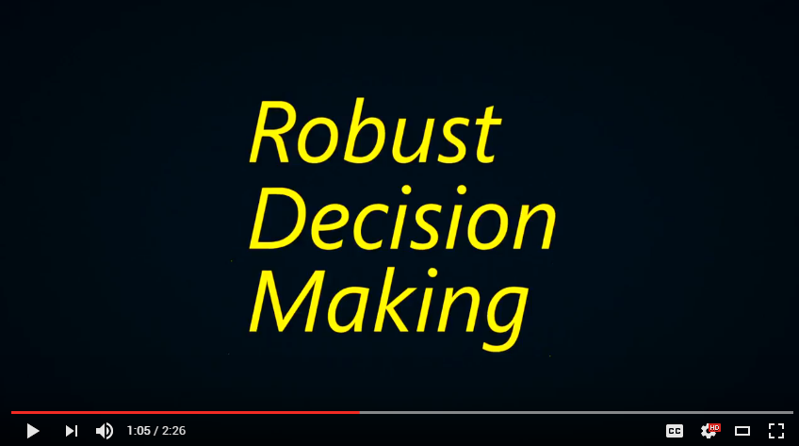
Robust Decision Making (RDM)
https://www.youtube.com/watch?v=yGaEVkK5bJM

Slide 6
Como tomar uma Boa Decisão se...
Consequências afetam o médio e longo prazo...
Há altos custos para “desfazer” a decisão...
Não há informação suficiente para uma decisão “perfeita”...
A situação é complexa: sua intuição não é suficiente para tomar uma boa decisão...
A situação é incerta: Qualquer previsão sobre o futuro tende a estar errada!

Slide 7
Deep Uncertainty / “Incerteza Profunda”
“Situação na qual tomadores de decisão não sabem ou não concordam sobre i) o modelo que relaciona ações à consequências; ii) as probabilidades dos inputs dos modelos, ou iii) a função que classifica a “desejabilidade” das consequências”
Lempert, R. J., Groves, D. G., Popper, S. W., & Bankes, S. C. (2006). A General, Analytic Method for Generating Robust Strategies and Narrative Scenarios. Management Science, 52(4), 514–528. http://doi.org/10.1287/mnsc.1050.0472

Slide 8
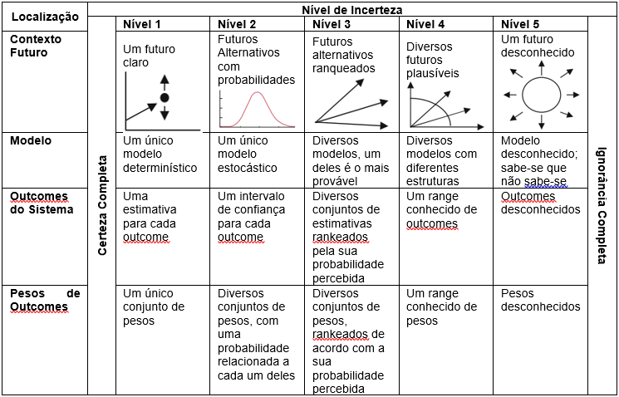
Níveis de Incerteza
Mas estamos falando disso...
As Ferramentas Tradicionais atendem à estas situações
Walker, W. E., Lempert, R. J., & Kwakkel, J. H. (2013). Deep Uncertainty. In S. I. Gass & M. C. Fu (Eds.), Encyclopedia of Operations Research and Management Science (pp. 395–402). Boston, MA: Springer US. http://doi.org/10.1007/978-1-4419-1153-7_1140

Slide 9
RDM : COMO NÃO FALTA ÁGUA EM LAS VEGAS?

Slide 10
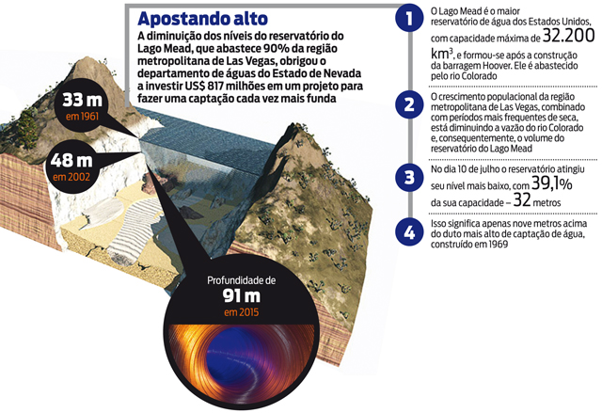
Como não falta Água em Las Vegas?
http://istoe.com.br/376798_MEDO+E+SECA+EM+LAS+VEGAS/

Slide 11
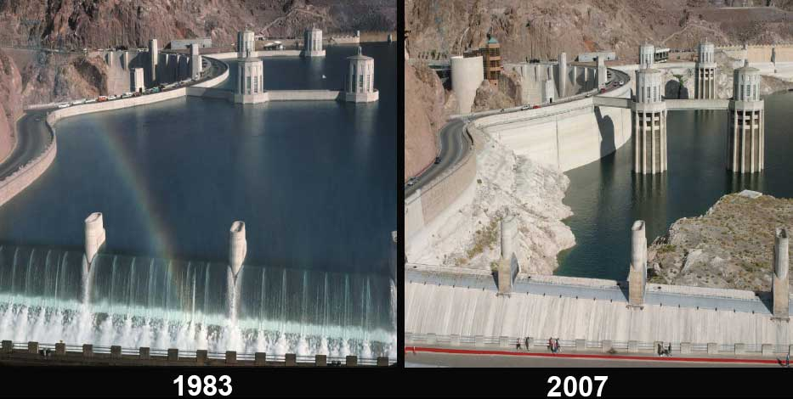
O Problema: Lago Mead e a Hoover Dam

Slide 12
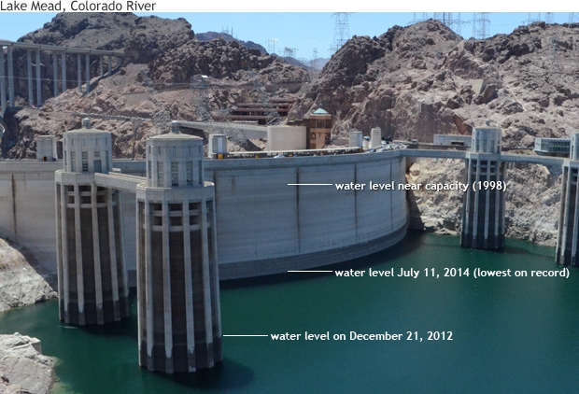
Que estratégias não deixarão faltar água nos próximos 50 anos?
Eles começaram o Estudo em 2010!!!
https://www.climate.gov/news-features/featured-images/western-drought-brings-lake-mead-lowest-level-it-was-built

Slide 13
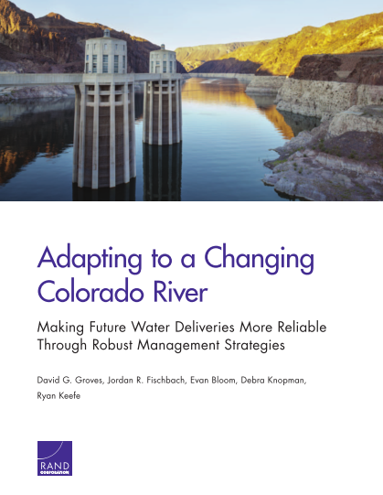
O “Colorado River Basin Study”
Objetivo: Avaliar a resiliência do Colorado River System nos Próximos 50 anos (2012-2060);
Comparar diferentes opções para gerenciar os recursos do Rio com Sucesso;
Problema: Não há consenso sobre a demanda futura nem sobre os níveis de precipitação futuros!
http://www.rand.org/jie/infrastructure-resilience-environment/projects/colorado-river-basin/interactive-brief.html

Slide 14
Exemplo Real - RDM
O “Colorado River Basin” (CRB) provê água para 40 milhões de pessoas em 7 estados americanos;
Suporta bilhões de dólares anualmente em atividade econômica;
Irriga 5 milhões de acres de plantações nos estados Unidos.
O Gap entre Demanda e Suprimento de Água é altamente incerto.
http://www.rand.org/jie/infrastructure-resilience-environment/projects/colorado-river-basin/interactive-brief.html

Slide 15
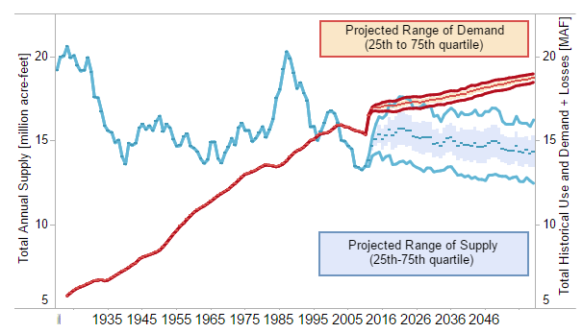
Projeções na Época do Estudo

Slide 16
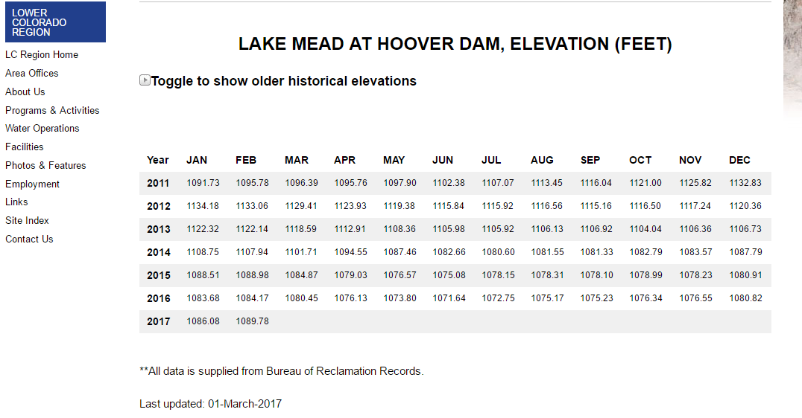
O Lago Mead é um Sinalizador
https://www.usbr.gov/lc/region/g4000/hourly/mead-elv.html

Slide 17
RDM - Robust Decision Making
1. Estruturação da Decisão
4. Análise de Tradeoffs
Novas Opções
2. Geração de “Casos”
3. Descoberta de Cenários
Estratégia Robusta
Deliberação
Cenários que evidenciam vulnerabilidades
Análise
Deliberação com Análise
Rand. (2013). Making Good Decisions Without Predictions. RAND Corporation Research Highlights, 1–7. Retrieved from http://www.rand.org/pubs/research_briefs/RB9701/index1.html?utm_campaign=rand_socialflow_twitter&utm_source=rand_socialflow_twitter&utm_medium=socialflow

Slide 18
RDM - Robust Decision Making
1. Estruturação da Decisão
4. Análise de Tradeoffs
Novas Opções
2. Geração de “Casos”
3. Descoberta de Cenários
Estratégia Robusta
Deliberação
Cenários que evidenciam vulnerabilidades
Análise
Deliberação com Análise
Rand. (2013). Making Good Decisions Without Predictions. RAND Corporation Research Highlights, 1–7. Retrieved from http://www.rand.org/pubs/research_briefs/RB9701/index1.html?utm_campaign=rand_socialflow_twitter&utm_source=rand_socialflow_twitter&utm_medium=socialflow

Slide 19
RDM - Robust Decision Making
1. Estruturação da Decisão
Deliberação
Análise
Deliberação com Análise
Rand. (2013). Making Good Decisions Without Predictions. RAND Corporation Research Highlights, 1–7. Retrieved from http://www.rand.org/pubs/research_briefs/RB9701/index1.html?utm_campaign=rand_socialflow_twitter&utm_source=rand_socialflow_twitter&utm_medium=socialflow

Slide 20
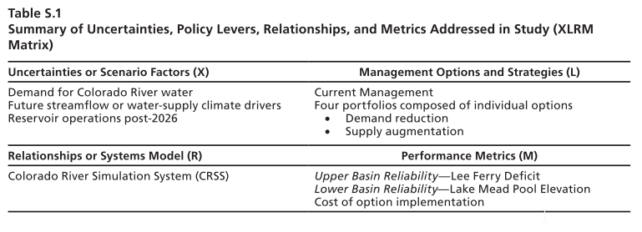
1. Estruturação da Decisão - XLRM

Slide 21
RDM - Robust Decision Making
1. Estruturação da Decisão
2. Geração de “Casos”
Deliberação
Análise
Deliberação com Análise
Rand. (2013). Making Good Decisions Without Predictions. RAND Corporation Research Highlights, 1–7. Retrieved from http://www.rand.org/pubs/research_briefs/RB9701/index1.html?utm_campaign=rand_socialflow_twitter&utm_source=rand_socialflow_twitter&utm_medium=socialflow

Slide 22
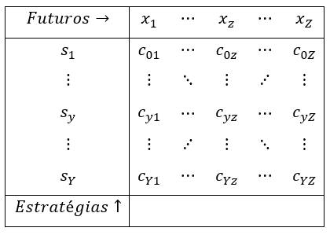
Geração de Casos
Base de Dados Simulados
Gerador de Casos
(“Modelo”)

Slide 23
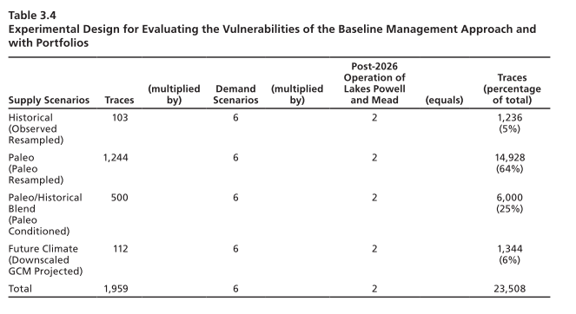
2.Geração de Casos: Projeto Experimental

Slide 24
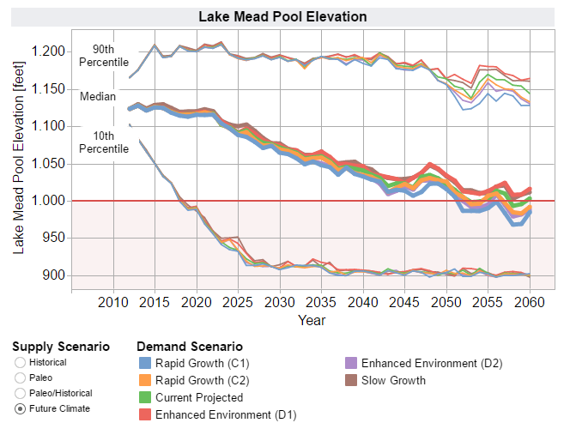
3.Analisando a Vulnerabilidade das Estratégias Atuais

Slide 25
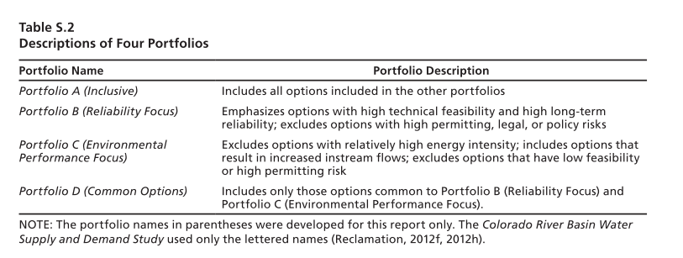
1. Estruturação da Decisão - XLRM

Slide 26
RDM - Robust Decision Making
1. Estruturação da Decisão
2. Geração de “Casos”
3. Descoberta de Cenários
Deliberação
Cenários que evidenciam vulnerabilidades
Análise
Deliberação com Análise
Rand. (2013). Making Good Decisions Without Predictions. RAND Corporation Research Highlights, 1–7. Retrieved from http://www.rand.org/pubs/research_briefs/RB9701/index1.html?utm_campaign=rand_socialflow_twitter&utm_source=rand_socialflow_twitter&utm_medium=socialflow

Slide 27
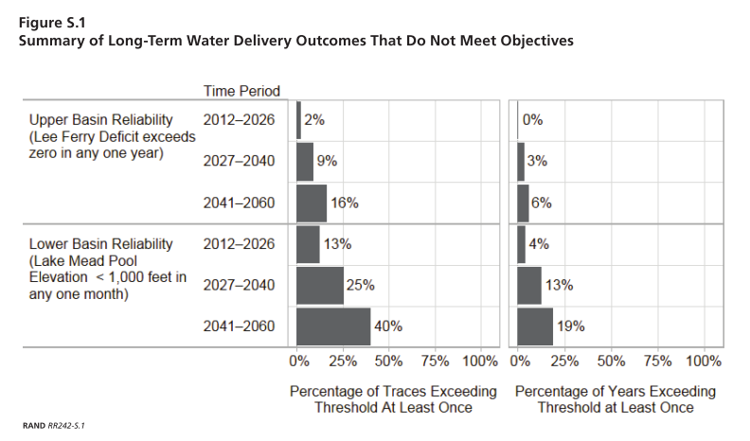
3.Análise de Vulnerabilidade

Slide 28
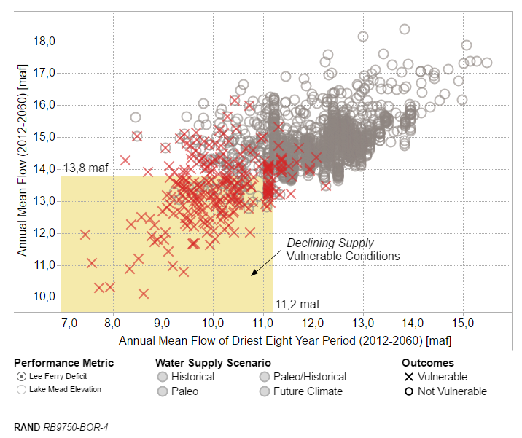
Analisando a Vulnerabilidade das Estratégias Atuais

Slide 29
RDM - Robust Decision Making
1. Estruturação da Decisão
Novas Opções
2. Geração de “Casos”
3. Descoberta de Cenários
Deliberação
Cenários que evidenciam vulnerabilidades
Análise
Deliberação com Análise
Rand. (2013). Making Good Decisions Without Predictions. RAND Corporation Research Highlights, 1–7. Retrieved from http://www.rand.org/pubs/research_briefs/RB9701/index1.html?utm_campaign=rand_socialflow_twitter&utm_source=rand_socialflow_twitter&utm_medium=socialflow

Slide 30
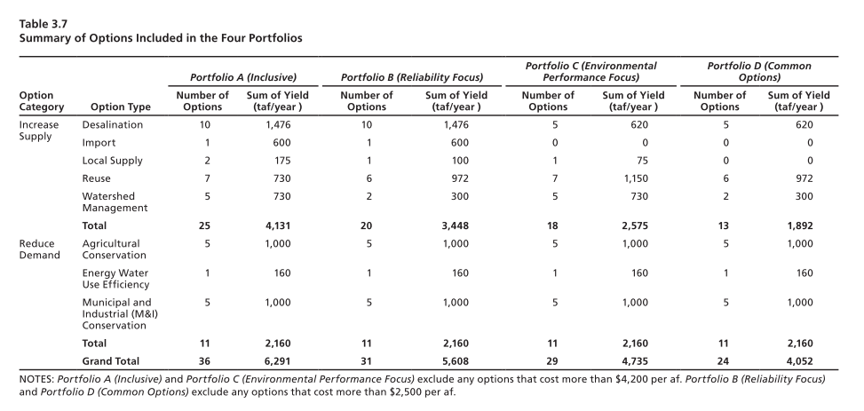
Buscando Opções Alternativas

Slide 31
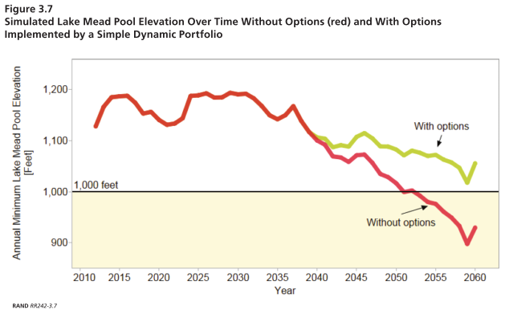
Lógica dos Portfolios

Slide 32
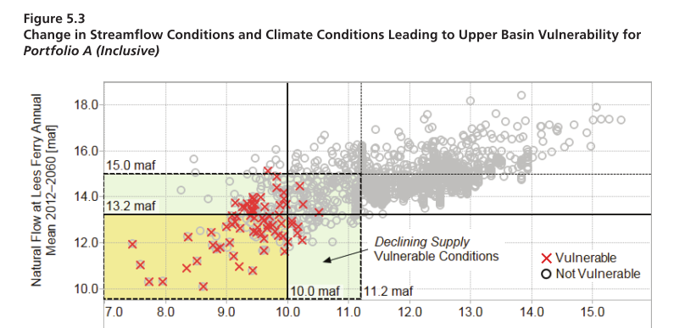
Mudança na Vulnerabilidade com Estratégias Novas

Slide 33
RDM - Robust Decision Making
1. Estruturação da Decisão
4. Análise de Tradeoffs
Novas Opções
2. Geração de “Casos”
3. Descoberta de Cenários
Estratégia Robusta
Deliberação
Cenários que evidenciam vulnerabilidades
Análise
Deliberação com Análise
Rand. (2013). Making Good Decisions Without Predictions. RAND Corporation Research Highlights, 1–7. Retrieved from http://www.rand.org/pubs/research_briefs/RB9701/index1.html?utm_campaign=rand_socialflow_twitter&utm_source=rand_socialflow_twitter&utm_medium=socialflow

Slide 34
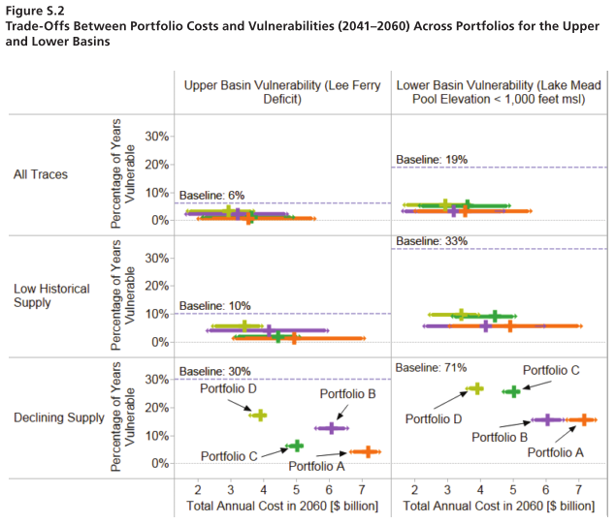
Analisando Tradeoffs entre Portfolios

Slide 35
RDM – UMA INTRODUÇÃO

Slide 36
Abordagens Tradicionais: “Predizer e então Agir”
Como o futuro deve ser?
Qual é a melhor decisão a tomar hoje?
O quão sensível é a minha decisão à estas condições?
Quando usamos esta abordagem em condições de incerteza “profunda”:
Incertezas são subestimadas;
Pressupostos conflitantes “travam” a decisão;
Previsões tendem a cegar os decisores em relação à surpresa.
https://www.youtube.com/watch?v=TsYY3FCCBkU

Slide 37
Abordagens Tradicionais: “Predizer e Agir”
Aprenda sobre a Situação;
Estime como o futuro será (faça previsões, pesquisas, estime probabilidades...)
Elenque as possíveis decisões;
Escolha a decisão que tiver a maior “utilidade esperada” (Regra de Decisão Bayeseana);
Faça uma análise de sensibilidade para ver como sua decisão seria afetada por um futuro diferente do que imaginou...

Slide 38
Abordagem RDM
Estratégia Proposta
Identifique vulnerabilidades desta estratégia
Desenvolva adaptações na estratégia para reduzir vulnerabilidades
Comece com a estratégia atual;
Use múltiplas rodadas de um modelo para identificar condições que melhorem distinguem os futuros nos quais a estratégia atende e não atende seus objetivos;
Identifique o que pode ser feito de modo que a estratégia possa ter sucesso em um conjunto mais amplo de futuros.
https://www.youtube.com/watch?v=TsYY3FCCBkU

Slide 39
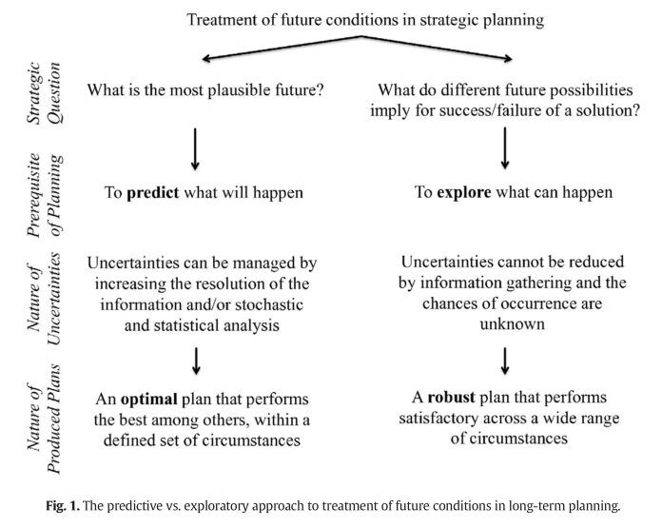
Um Novo Paradigma?
MALEKPOUR, S.; HAAN, F. J. DE; BROWN, R. R. A methodology to enable exploratory thinking in strategic planning. Technological forecasting and social change, 2016. v. 105, p. 192–202. Disponível em: <http://dx.doi.org/10.1016/j.techfore.2016.01.012>.

Slide 40


Quem está usando isso, e pra quê?
Ter ou não ter um seguro nacional contra ataques terroristas? (TRIA) (Dixon 2007);
Em que Tecnologias de Armamento o Exército americano deveria Investir? (Lempert 2016)
Que estratégia de expansão da capacidade energética é robusta para Israel? (Popper 2009)

Slide 41

Quem está usando isso, e pra quê?
Como tornar uma cidade do Vietnam Robusta contra enchentes? (Lempert 2013);
Como melhorar a Resiliência da Infraestrutura Africana (Energia e Água) à mudanças climáticas? (Cervigni 2013);

Slide 42
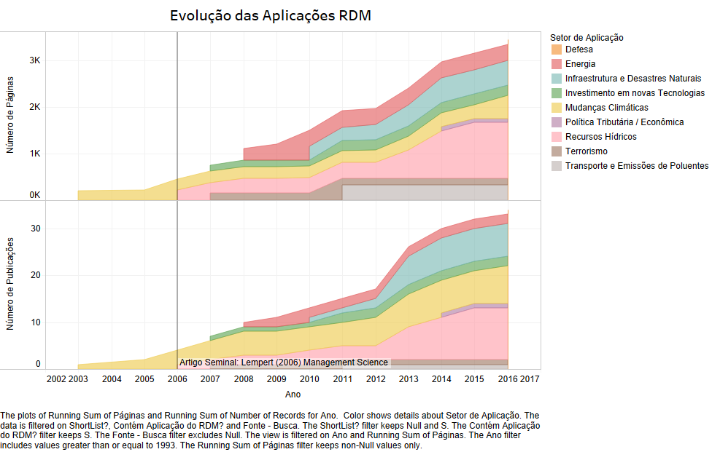
RDM: Evolução das Publicações “Você precisa ler 3 mil páginas para ler tudo sobre as aplicações do RDM”

Slide 43
Quando usar o RDM?
Robust Decision Making - RDM
Sim
Complexa ?
Sim
Incerteza “Profunda”?
Não
Planejamento por Cenários
Não
Abordagens “Predizer-e-Agir”
Lempert, R. J., Kalra, N., Peyraud, S., Mao, Z., Tan, S. B., Cira, D., & Lotsch, A. (2013). Ensuring Robust Flood Risk Management in Ho Chi Minh City. World Bank, (May), 1–63. http://doi.org/10.1596/1813-9450-6465

Slide 44
4.RDM – O CONTEÚDO

Slide 45
Passos do RDM
Identifique Estratégias Candidatas Iniciais;
Identifique Vulnerabilidades (clusters de baixa dimensão na qual a estratégia falha);
Sugira Estratégias Contra Vulnerabilidades;
Caracterize Incertezas e Trade-offs entre estratégias.

Slide 46
RDM - Robust Decision Making
1. Estruturação da Decisão
4. Análise de Tradeoffs
Novas Opções
2. Geração de “Casos”
3. Descoberta de Cenários
Estratégia Robusta
Deliberação
Cenários que evidenciam vulnerabilidades
Análise
Deliberação com Análise
Rand. (2013). Making Good Decisions Without Predictions. RAND Corporation Research Highlights, 1–7. Retrieved from http://www.rand.org/pubs/research_briefs/RB9701/index1.html?utm_campaign=rand_socialflow_twitter&utm_source=rand_socialflow_twitter&utm_medium=socialflow

Slide 47
1.Estruturação da Decisão - XLRM
Incertezas – Uncertainty Factors (X) | Alavancagens – Policy Levers (L)
Que fatores que estão fora de controle dos decisores afetam sua capacidade de atingir seus objetivos? | Que ações os stakeholders podem tomar para atingir seus objetivos?
Relações (R) | Indicadores – Performance Metrics (M)
Como os Policy Levers (L) e incertezas (X) podem ser relacionados aos objetivos dos stakeholders (M)? | O que os stakeholders estão tentando atingir?
R
X, L M

Slide 48
2. Geração de Casos
Base de Dados Simulados
Gerador de Casos
(“Modelo”)

Slide 49
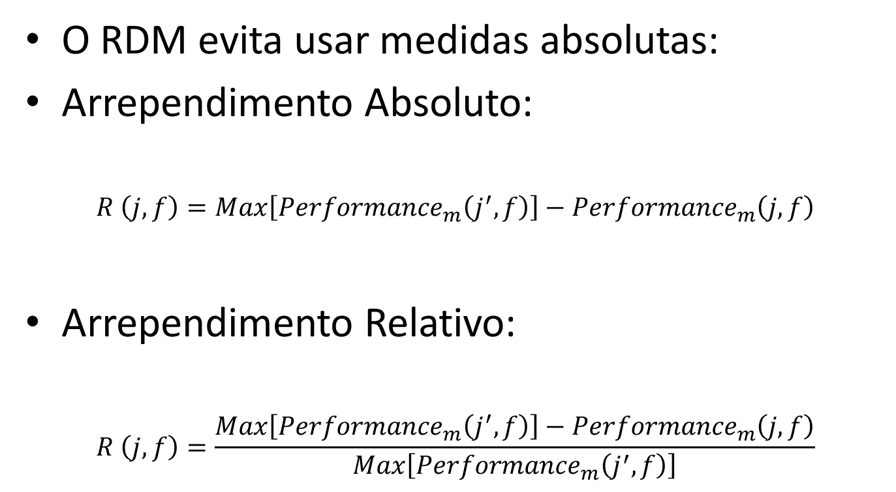
2.Medindo o Sucesso da Estratégia
O RDM evita usar medidas absolutas:
Arrependimento Absoluto:
$$R \left(j, f\right)=Max\left[{Performance}_{m}\left(j^{′}, f\right)\right]−{Performance}_{m}\left(j, f\right)$$
Arrependimento Relativo:
$$R \left(j, f\right)=\frac{Max\left[{Performance}_{m}\left(j^{′}, f\right)\right]−{Performance}_{m}\left(j, f\right)}{Max\left[{Performance}_{m}\left(j^{′}, f\right)\right]}$$

Slide 50
3.Descoberta de Cenários
Cobertura, Densidade, Interpretabilidade
1. Geração de Casos
2. Descoberta de Cenários
Gerar Dados
Algoritmos Ajudam a Identificar Cenários Candidatos
Analistas Avaliam Cenários
Analistas Selecionam Cenários
Latin Hypercube Sample
Algoritmos PRIM, CART
Resampling Test, Quase p-value Test

Slide 51
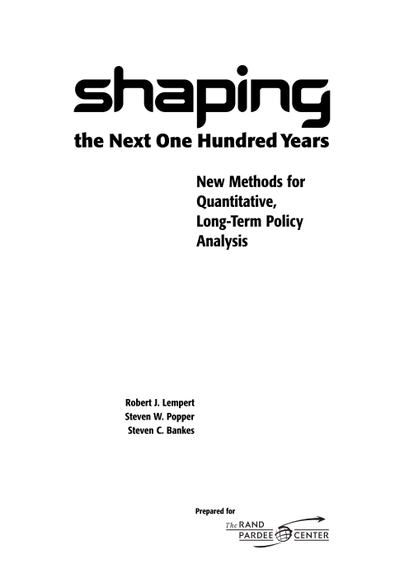
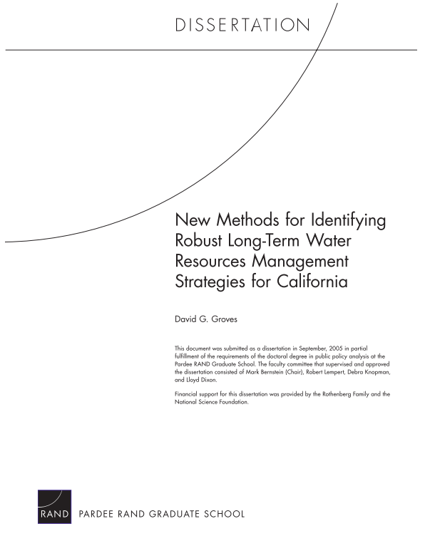
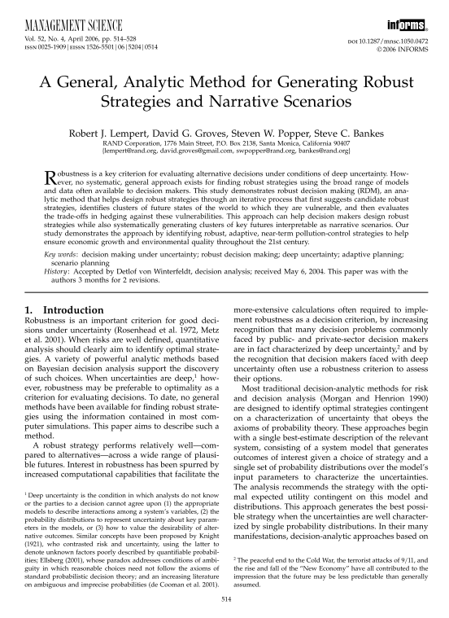
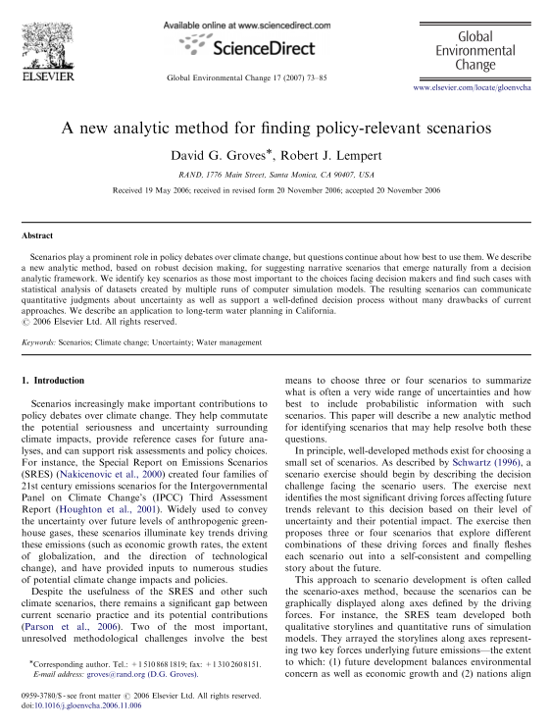
RDM – Principais Bases Conceituais
Livro RDM (03)
Groves (06)
Artigo Management Science (06)
Artigo GEC (07)

Slide 52
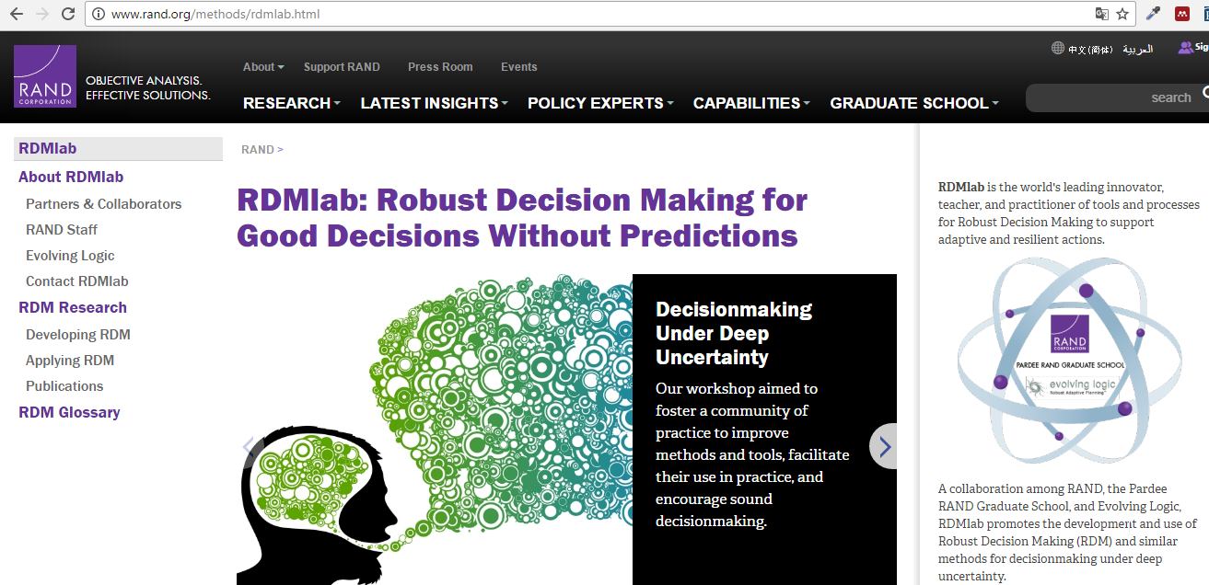
RDM – Base Conceitual

Slide 53
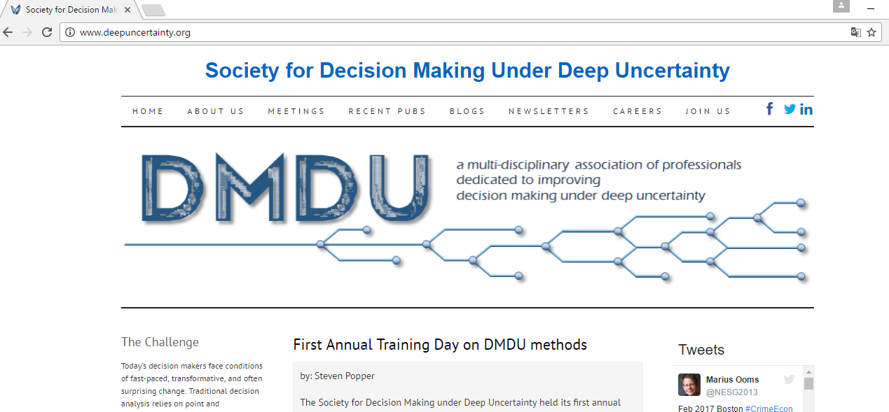
Sociedade para Tomada de Decisão sob “Incerteza Extrema”
De onde são os membros da Sociedade: World Bank, RAND, Delft University of Technology, Oxford University, Harvard University.

Slide 54
Discussão – Próximos Passos Where there is a will, there is a Way
Como viabilizar um trabalho aplicando o RDM em Parceria?
Que Problemas e Decisões Complexos, Incertos e “modeláveis” poderíamos abordar?
Que passos precisamos dar para tanto?

Slide 55
Referências
DIXON, L. et al. The federal role in terrorism insurance: evaluating alternatives in an uncertain world. [S.l.]: [s.n.], 2007.
LEMPERT, R. J. et al. Defense resource planning under uncertainty: an application of robust decision making to munitions mix planning. [S.l.]: [s.n.], 2016.
POPPER, S. W. et al. Natural gas and israel’s energy future: near term decisions from a strategic perspective. [S.l.]: [s.n.], 2009.
LEMPERT, R. J. et al. Ensuring robust flood risk management in ho chi minh city. World bank, 2013. n. May, p. 1–63.
CERVIGNI, R. et al. Enhancing the climate resilience of africa’s infrastructure (report). [S.l.]: THe World Bank, 2013. V. 53.
JONG, S. De; AUPING, W.; GOVERS, J. The geopolitics of shale gas. [S.l.]: [s.n.], 2014.

